Slide 1

Разработка веб-приложения для магазина видеоигр
Выполнили студенты группы 20ВЕБ-2 Артур Рахматуллин и Ильдар Япаев.

Slide 2


Цели проекта:
MeinSpiel
Задачи проекта:
Увеличение продаж для магазина MeinSpiel;
Упрощение покупки и продажи лицензий на видеоигры;
Описание предметной области;
Разработка структуры БД;
Описание входной и выходной информации;
Разработка веб-приложения;
Проведение тестирования веб-приложения;

Slide 3
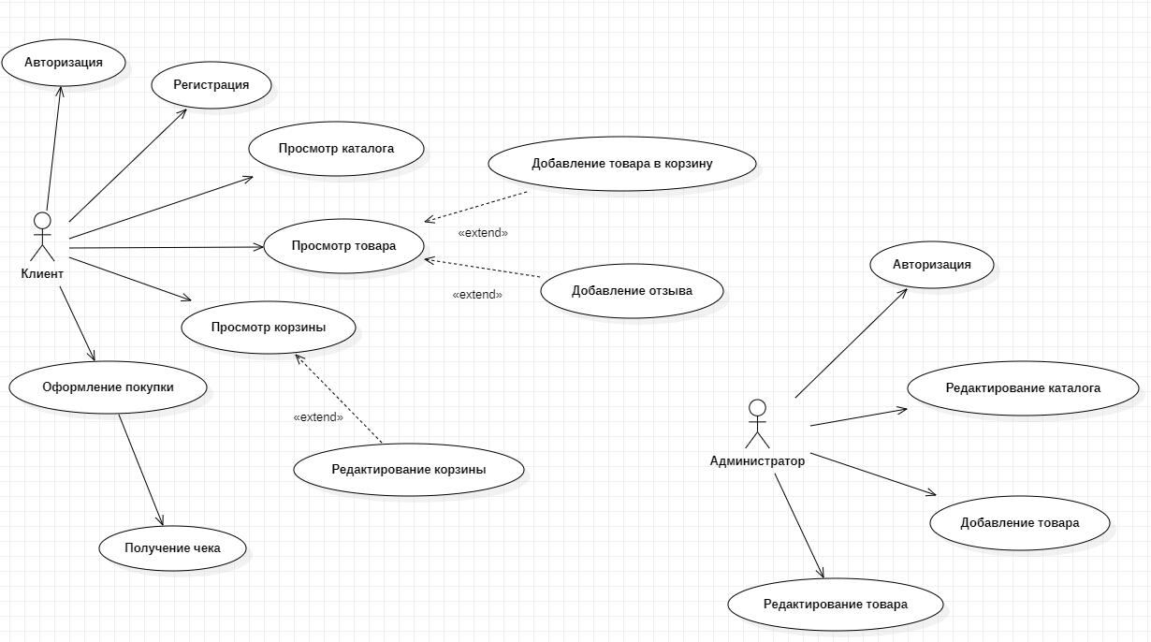
Диаграмма прецедентов

Slide 4
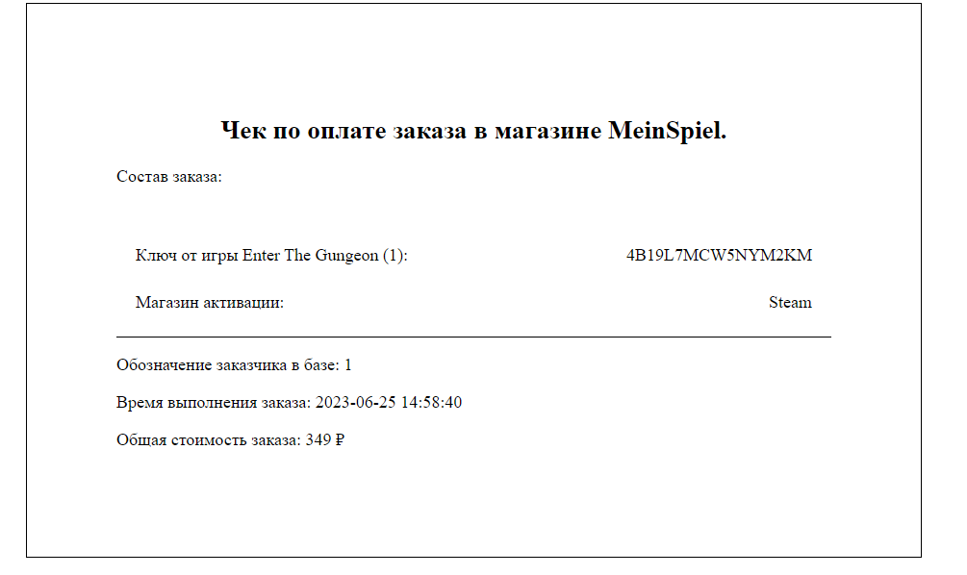
Описание входной/выходной информации
Входная информация:
Выходная информация:
Информация о пользователе;
Информация о товаре;
Пример электронного чека

Slide 5
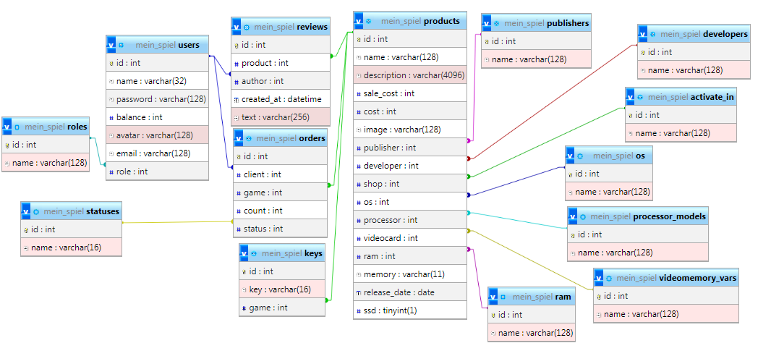
Схема отношений
Структура

Slide 6

Средства разработки

Slide 7
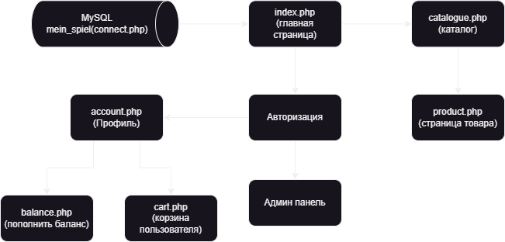
Модульная схема

Slide 8
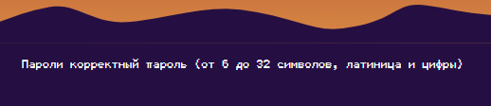
Протокол тестирования программного продукта
тестирование на корректных данных;
тестирование на некорректных данных;
тестирование продукта на данных контрольного примера.
Сообщение о некорректных данных при регистрации

Slide 9
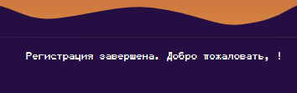
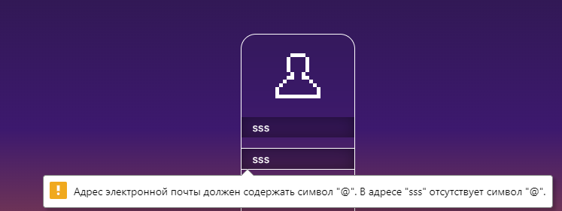

Протокол тестирования программного продукта
Успешная регистрация
Сообщение о некорректных данных
Успешная авторизация

Slide 10
Протокол тестирования программного продукта
Электронный чек,
пришедший на почту после покупки

Slide 11

Руководство пользователя
Главная страница

Slide 12
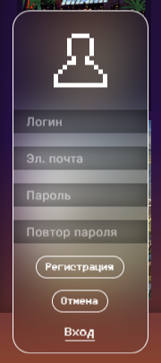
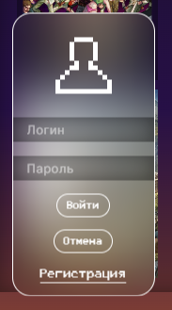
Руководство пользователя
Окно авторизации
Окно регистрации

Slide 13



Руководство пользователя
Личный кабинет
Редактирование кабинета
Пополнение баланса

Slide 14

Руководство пользователя
Каталог

Slide 15
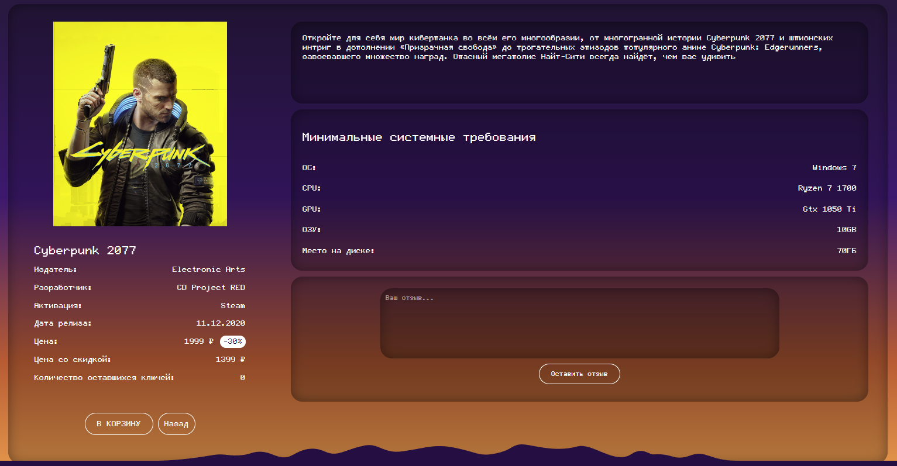
Руководство пользователя
Страница товара

Slide 16

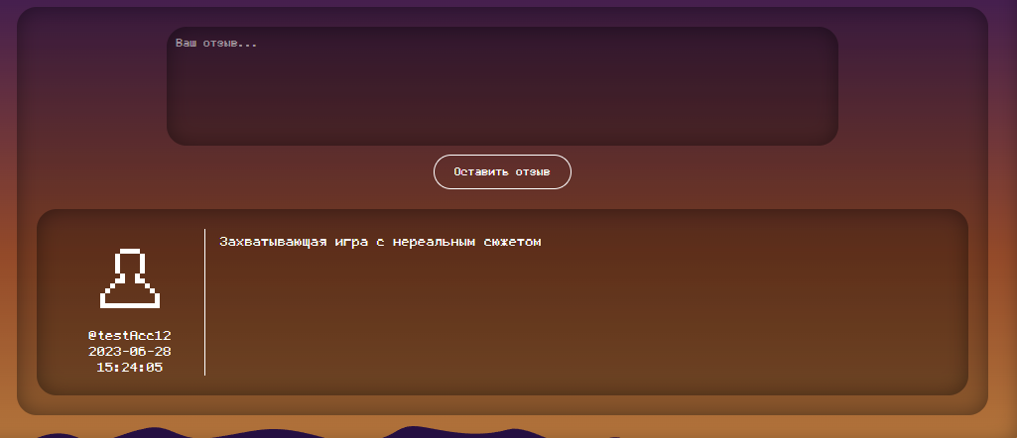
Руководство пользователя
Корзина
Отзывы о товаре

Slide 17

Приобретенные навыки
Заключение
Создание вебприложений с помощью PHP
Общие навыки работы с HTML и CSS
Изучение особенностей дизайна вебприложений

Slide 18
Заключение
В процессе выполнения дипломного проекта был изучен процесс создания веб-приложения с помощью языка разметки гипертекста HTML, сформированы общие навыки работы с PHP и CSS, а также изучены особенности разработки дизайна веб-приложения.
Была проведена эксплуатация и отладочное тестирование программногообеспечения на данных контрольного примера, которые завершились успешно.
В ходе работы над дипломным проектом были решены все задачи, поставленные цели достигнуты

Slide 19
Спасибо за внимание. Не стесняйтесь задавать вопросы.

